Slide 1
Semantisatieverhaal B:
In 2022 was er een primeur. Iets dat voor de eerste keer gebeurde. Er was toen namelijk voor het eerst een ruimtemissie waarvoor je kon betalen om mee te gaan. Je hoefde daarvoor dus geen echte astronaut te zijn. Die missie heette Axiom Mission 1 en duurde 10 dagen. Vier mannen wisten zich te plaatsen voor de missie. Zij hadden het recht verovert om mee te doen. Maar eerst moesten ze honderden uren trainen en medische testen doen. En ze moesten ook veel geld betalen. Heel veel geld. Wel 55 miljoen dollar per persoon.
In aanloop naar, in de periode voor de lancering controleerden deskundigen alle systemen van het ruimtevaartuig. De astronauten kregen verschillende taken toegewezen. Toewijzen betekent bepalen dat iemand iets krijgt. Ook moesten wetenschappers beoordelen, hun mening geven, of alles veilig genoeg was voor vertrek.
De ruimtereis ging naar het ISS. Het internationale ruimtestation. Het ISS heeft maar een beperkte capaciteit. Dat is de maximale hoeveelheid die ergens in kan. Er kunnen dus maar een bepaald aantal mensen tegelijk wonen en werken. Daarom wordt goed gepland wie er naar het ruimtestation mag reizen. Aan boord zijn allerlei belangrijke faciliteiten of voorzieningen waar je gebruik van kunt maken, zoals slaapruimtes, een toilet en een keuken.
De bemanning bestond uit mensen uit verschillend continenten of werelddelen. Ze kwamen uit Noord-Amerika, Europa en Azië. Tijdens hun verblijf deden zij meer dan 25 experimenten.
Sommige mensen kraakten de missie vooraf af. Ze leverden veel kritiek. Vooral omdat alleen rijke mensen mee konden vliegen. Maar andere mensen vonden dat de reis ook veel nieuwe wetenschappelijke kennis opleverde en vonden het dus fantastisch. Tussen die meningen zat dus een wereld van verschil, een enorm verschil.
Lijkt het jullie leuk om ooit eens naar de ruimte te gaan?
Voor een kijkje in het ISS: https://www.quest.nl/tech/a36011696/zo-ziet-ruimtestation-iss-eruit/.
B
Notes:
Woordenoverzicht:
zich plaatsen: het recht veroveren om mee te doen
de primeur: de eerste keer dat iets gebeurt of bekendgemaakt wordt
beoordelen: je mening geven
de capaciteit: de maximale hoeveelheid die ergens in kan
de faciliteit: de voorziening, iets waar je gebruik van kunt maken
het continent: het werelddeel
toewijzen: bepalen dat iemand iets krijgt
in aanloop naar: in de periode voor
een wereld van verschil: een enorm verschil
afkraken: veel kritiek leveren

Slide 2


Gerarda Das
Antoinette Duijf
Marjan ter Harmsel
Mandy Routledge
Francis Vrielink
Week 23 – 2 juni 2026
Niveau B
Notes:
Bron afbeelding: Kentalis

Slide 3
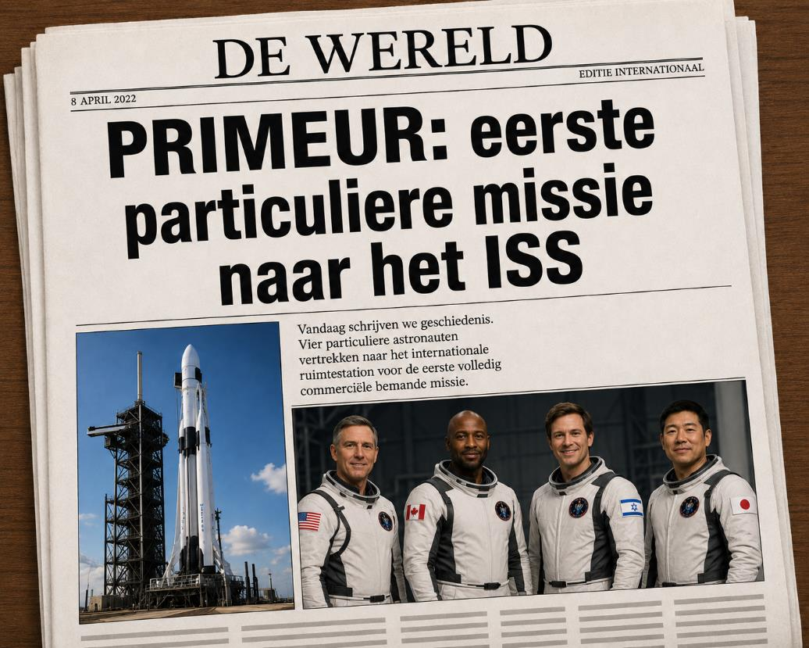
de primeur
Notes:
Bron afbeelding: AI
NB: dit zijn niet de echte astronauten die op de missie zijn gegaan

Slide 4
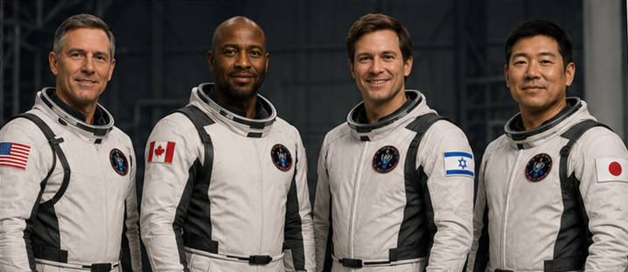

zich plaatsen
Notes:
Bron afbeeldingen: Shutterstock.com / AI

Slide 5
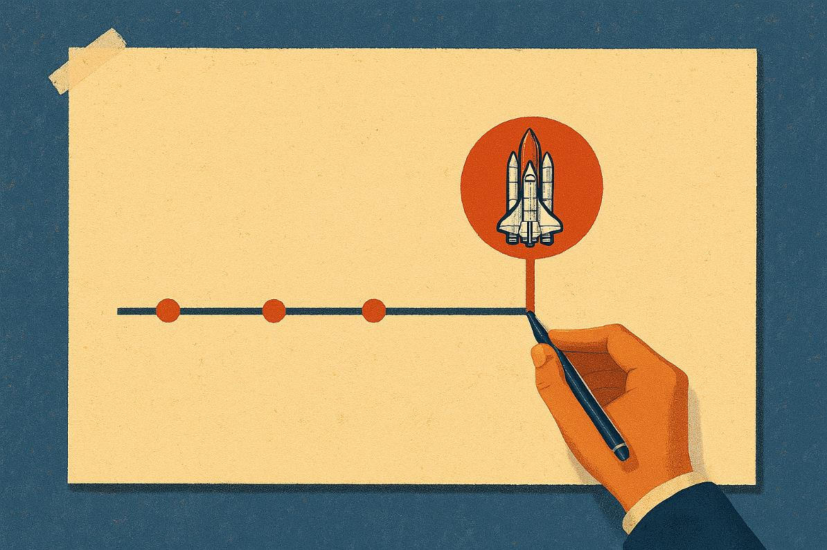
in aanloop naar
Notes:
Bron afbeelding: AI

Slide 6
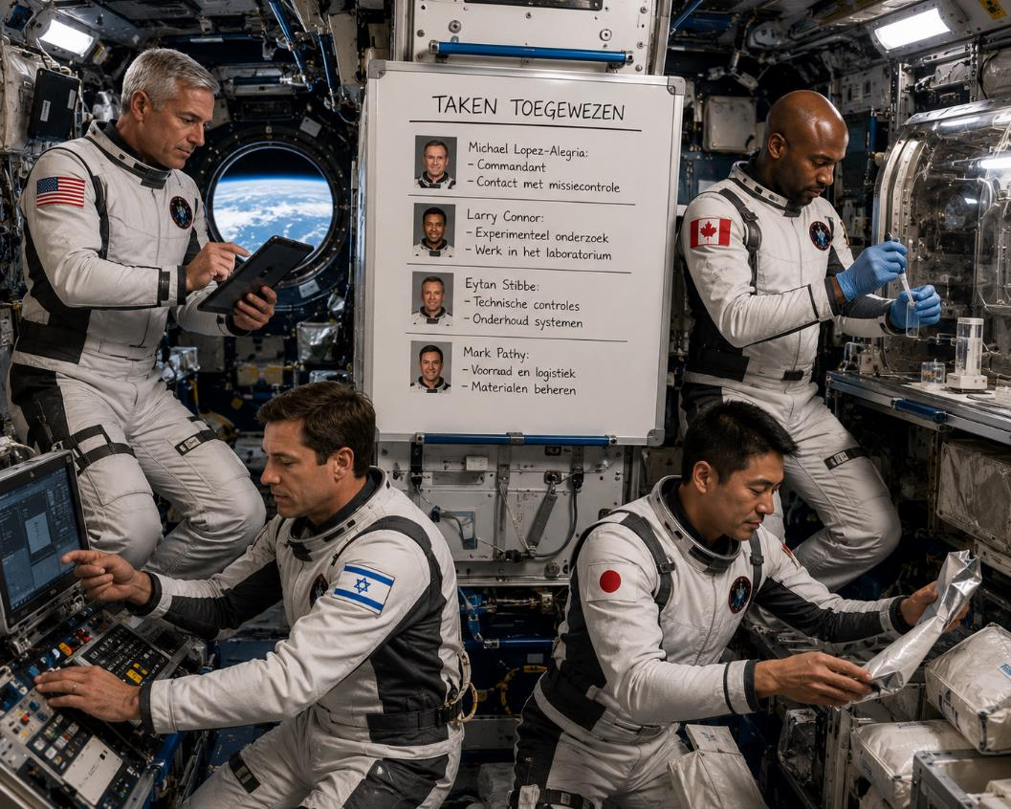
toewijzen
Notes:
Bron afbeelding: AI

Slide 7
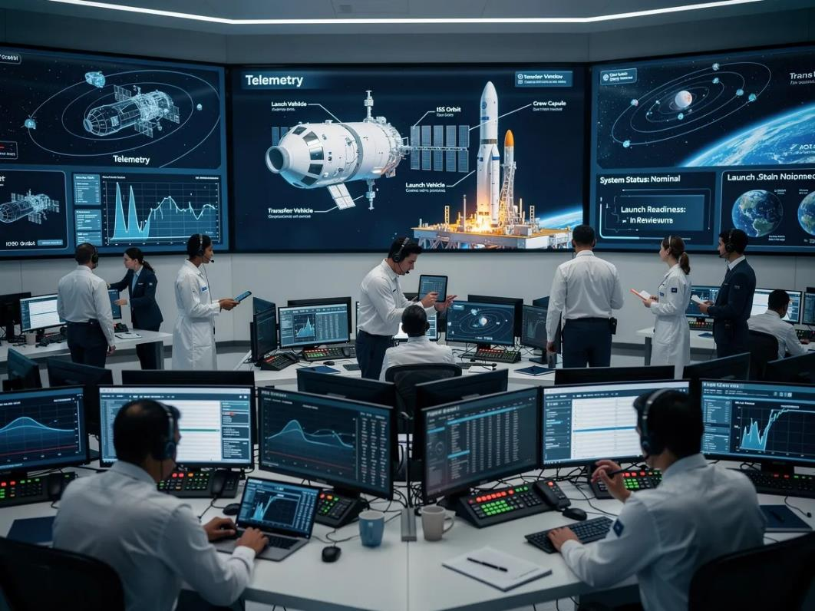



beoordelen
Notes:
Bron afbeeldingen: AI en Shutterstock.com

Slide 8
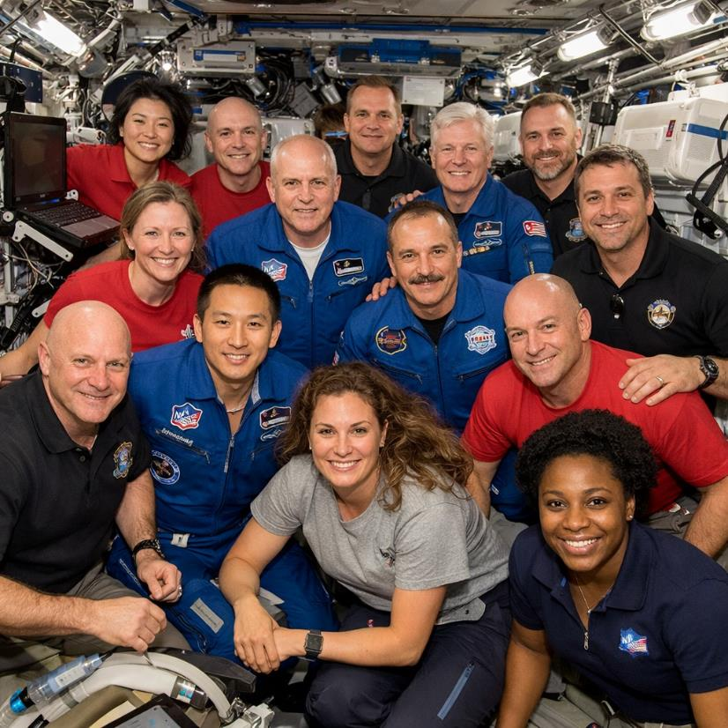
de capaciteit
Notes:
Bron afbeelding: AI

Slide 9
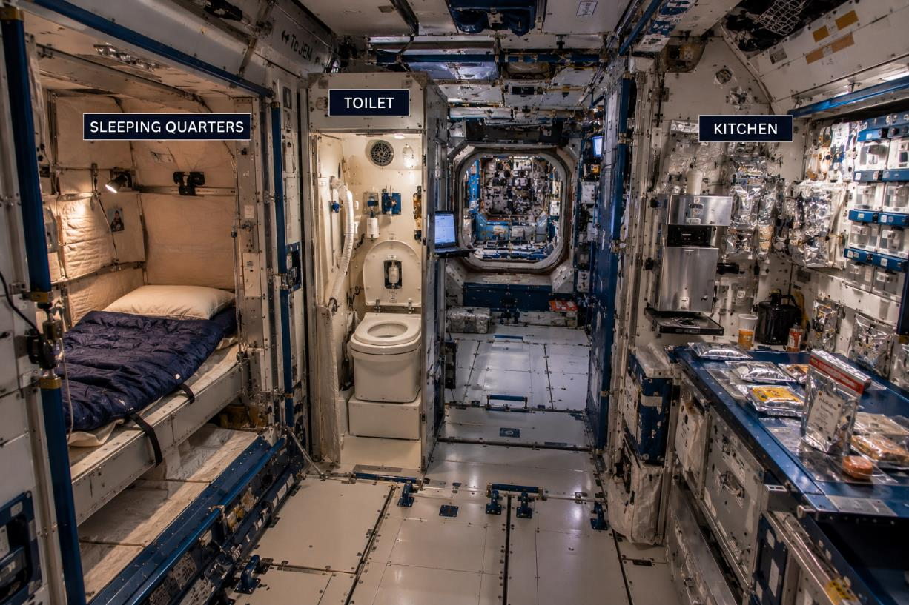
de faciliteit
het toilet
de slaapruimte
de keuken
Notes:
Bron afbeelding: AI
NB: dit is een voorstelling van hoe het eruit zou kunnen zien; het is niet echt

Slide 10

het continent
Azië Noord-Amerika Europa
Notes:
Bron afbeeldingen: Shutterstock.com

Slide 11

afkraken
Notes:
Bron afbeelding: Shutterstock.com

Slide 12


een wereld van verschil
Notes:
Bron afbeeldingen: AI en Shutterstock.com

Slide 13
Op de woordmuur:

Slide 14



het continent
= het wereld-deel
Noord-Amerika
Azië
Europa
Notes:
Bron afbeeldingen: Shutterstock.com

Slide 15
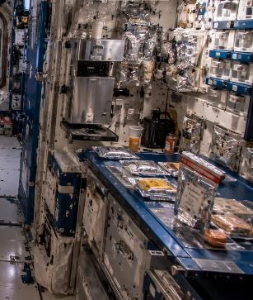
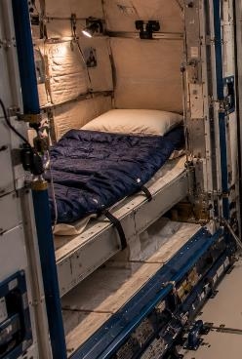
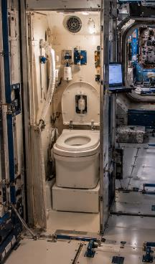
de faciliteit
= de voorziening, iets waar je gebruik van kunt maken
de slaapruimte
de keuken
het toilet
Notes:
Bron afbeeldingen: AI

Slide 16

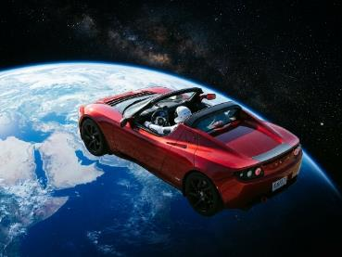

de primeur
= de eerste keer dat iets gebeurt of bekend-gemaakt wordt
een auto in de ruimte
de eerste particuliere ruimtemissie
het WK in 3 landen
Notes:
Bron afbeeldingen: AI en Shutterstock.com

Slide 17
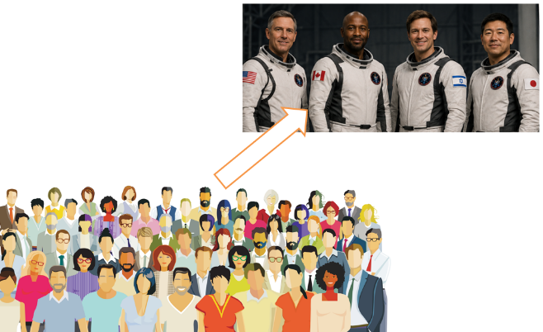


zich plaatsen
afvallen
= zorgen dat je mee mag doen
Vier mannen wisten zich te plaatsen voor de missie.
= niet meer mee mogen doen
De rest van de aangemelde mensen viel af.
Notes:
Bron afbeeldingen: AI en Shutterstock.com

Slide 18

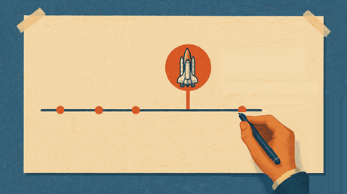
in aanloop naar
na afloop van
= in de periode voor
In aanloop naar de lancering controleerden deskundigen het hele ruimtevaartuig.
= in de periode na
Na afloop van de missie werd de missie uitgebreid geëvalueerd.
Notes:
Bron afbeeldingen: AI

Slide 19
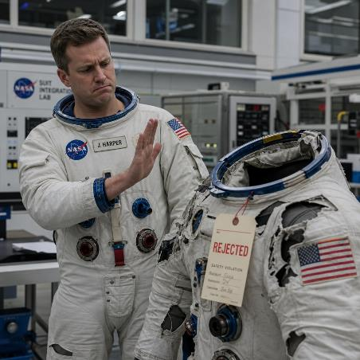
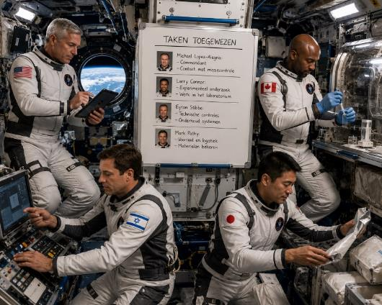
toewijzen
afwijzen
= bepalen dat iemand iets krijgt
De astronauten kregen verschillende taken toegewezen.
= bepalen dat iemand iets niet krijgt
De astronaut moet het kapotte pak afwijzen. Het is niet veilig om te dragen!
Notes:
Bron afbeeldingen: AI

Slide 20

beoordelen
= je mening geven
afkraken
complimenteren
= zeggen wat je goed vindt aan iets of iemand
De meeste mensen complimenteerden de astronauten achteraf.
= veel kritiek leveren
Sommige mensen kraakten de missie
vooraf af.
Notes:
Bron afbeeldingen: AI en Shutterstock.com

Slide 21
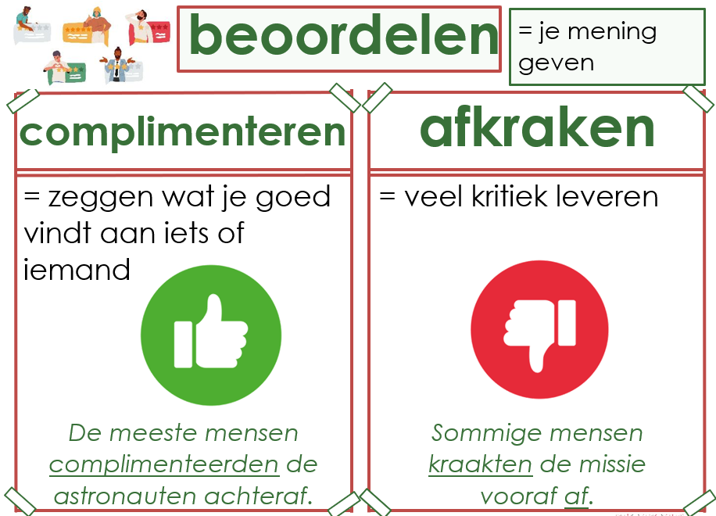
een wereld van verschil
= een enorm verschil
Notes:
Bron afbeeldingen: AI en Shutterstock.com

Slide 22

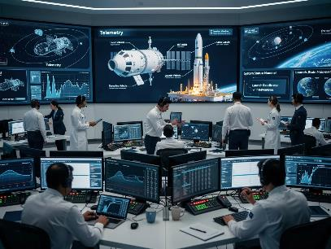

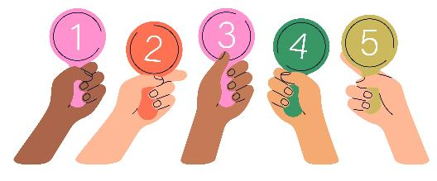
de jury
de onderzoekers
beoordelen
= je mening geven
de punten
Notes:
Bron afbeeldingen: AI en Shutterstock.com

Slide 23
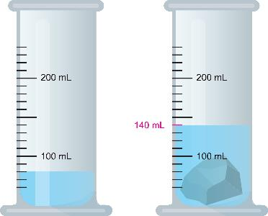
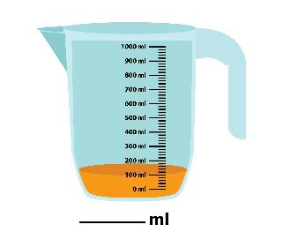
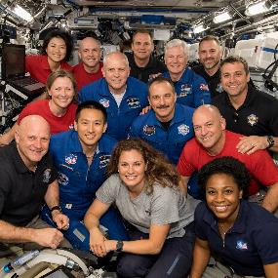
de inhoud
het volume
de capaciteit
= de maximale hoeveelheid die ergens in kan
het aantal astronauten in ISS
Notes:
Bron afbeeldingen: AI en Shutterstock.com

